Slide 1
热身：双向认证下rpc-gateway使用（同时提供rpc和http接口）

Slide 2
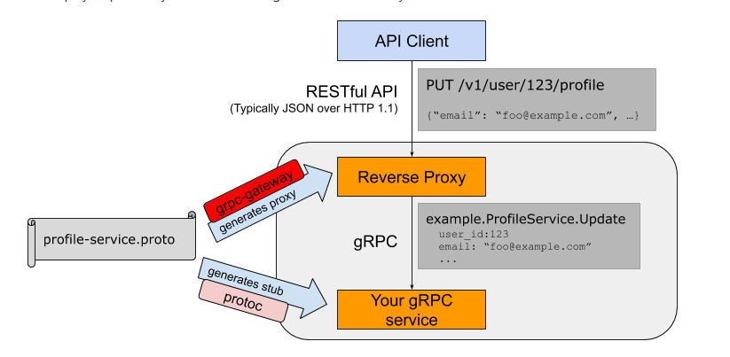
介绍第三方库
https://github.com/grpc-ecosystem/grpc-gateway
在grpc之上加一层代理并转发，转变成protobuf格式来访问grpc服务

Slide 3
安装
go get -u github.com/grpc-ecosystem/grpc-gateway/protoc-gen-grpc-gateway
go get -u github.com/grpc-ecosystem/grpc-gateway/protoc-gen-swagger
go get -u github.com/golang/protobuf/protoc-gen-go
接下来看视频操作

Slide 4
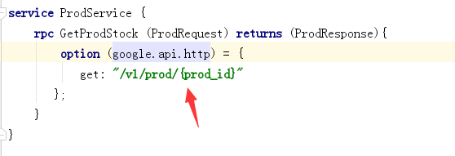
修改proto文件
import "google/api/annotations.proto";
option (google.api.http) = {
get: "/v1/prod/{prod_id}"
};

Slide 5
生成两个文件
首先cd 进入pbfiles
这会生成Prod.pb.go
protoc --go_out=plugins=grpc:../services Prod.proto
这会生成Prod.pb.gw.go
protoc --grpc-gateway_out=logtostderr=true:../services Prod.proto

Slide 6
关键代码
gwmux:=runtime.NewServeMux()
opt:=[]grpc.DialOption{grpc.WithTransportCredentials(helper.GetClientCreds())}
err:=services.RegisterProdServiceHandlerFromEndpoint(context.Background(),gwmux,"localhost:8081",opt)
if err != nil {
log.Fatal(err)
}

Slide 7
接上页
err=server.ListenAndServe()
if err != nil {
log.Fatal(err)
}

Slide 8
欢迎加入我们的QQ群
程序员在囧途教育QQ群
1、主群：606976586

